Slide 1

Nuevas Tendencias de la Innovación Docente Universitaria.
Master Internacional de Gestión Universitaria
Dr. Daniel Sotelsek
Septiembre 2016
© Leonor Margalef (VIII EIDU, 2016)

Slide 2
Explorando nuevos caminos
De la información a la acción
De la acción a la reflexión
Aprendizaje
Invisible al
Aprendizaje visible
Tendencias:
Un punto de encuentro
Renovar el compromiso con la innovación
Ideas claves

Slide 3
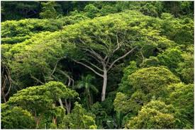
1. Explorando nuevos caminos que nos permitan ver el bosque
www.bancodeimagenesgratis.com

Slide 4

Hace 100 años en 1916 John Dewey abogaba por un principio desatendido
« La educación es un proceso activo y constructivo, es un principio tan violado en la práctica como reconocido en la teoría»

Slide 5
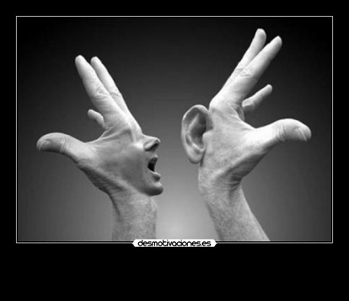

Una gran paradoja:
Entre el contexto político, económico, social, educativo y los desafíos-retos de la universidad
¿Desde dónde partimos? ¿De qué universidad hablamos? ¿Cuáles son sus finalidades/funciones? ¿Qué presiones sociales demandan cambios? ¿ Para qué y a quiénes formamos? ¿Quiénes son los formadores? ¿Estamos en crisis? ¿Se abre un mundo de posibilidades y potencialidades, las exploramos, las aprovechamos?
De momento compartimos un análisis/ diagnóstico

Slide 6

¿Cómo vive el contexto el profesorado universitario?
Crisis
económica
Cultura acreditación
Presión Rankings
Fragmentación
hiper
especialización
personasaltamentesensibles.blogspot.com
Rigidez
curricular
Desequilibrio valoración docencia
investigación
Nuevo perfiles de
estudiantes
Cultura docente
individualista

Slide 7
Explorando nuevos caminos
De la información a la acción
De la acción a la reflexión
Aprendizaje
Invisible al
Aprendizaje visible
Tendencias:
Un punto de encuentro
Renovar el compromiso con la innovación
Ideas claves

Slide 8

2. De la información-formación hacia la acción y transformación
Kegan (2015) plantea tres brechas que tiene que superar
la universidad:
  1. Entre el conocimiento y la acción: qué estás dispuesto a hacer en tu práctica para lograr los cambios , no basta conocer sino aplicar lo que tu conoces, transferir el conocimiento en actividad
  2. Entre disciplinas fragmentadas: avanzar hacia la interdisciplinariedad y complejidad, facilitar comunicación entre disciplinas
  3. Ente lo racional y lo afectivo: equilibrar lo racional y emocional

Slide 9
Explorando nuevos caminos
De la información a la acción
De la acción a la reflexión
Aprendizaje
Invisible al
Aprendizaje visible
Tendencias:
Un punto de encuentro
Renovar el compromiso con la innovación
Ideas claves

Slide 10
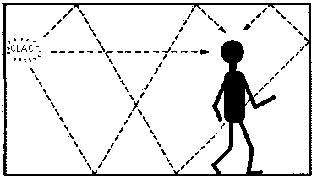
3. De la acción a la reflexión
¿Cómo estamos en relación a esas brechas? ¿qué sabemos? ¿qué aprendimos? ¿en qué innovamos? ¿En qué podemos avanzar? ¿damos un paso más? ¿se pueden generalizar las propuestas realizadas?
www.mailxmail.com

Slide 11
¿ Qué retos seguir afrontando ?
Desdibujar fronteras presencial/online, real/virtual, individual/colaborativo, formal/informal
Flexibilizar estructuras espacio-temporales, curriculares, relacionales
Recrear entornos de aprendizaje abierto
Contextos de producción y creación conocimiento
Comunidades de aprendizaje más flexibles
Avanzar en integración contenido, tecnología y pedagogía

Slide 12
Explorando nuevos caminos
De la información a la acción
De la acción a la reflexión
Aprendizaje
Invisible al
Aprendizaje visible
Tendencias:
Un punto de encuentro
Renovar el compromiso con la innovación
Ideas claves

Slide 13

4. Del aprendizaje invisible a hacer visible el aprendizaje
¿Podemos intentar invisibilizar la innovación tecnológica, que sea medio y no fin y poner el foco en el aprendizaje? ¿ Hacer visible el aprendizaje de estudiantes y profesores?
www.pinterest.com

Slide 14


http://www.aprendizajeinvisible.com
Los profesores se ven a sí mismos como agentes de cambio y generan condiciones que impactan en el aprendizaje. Aprenden de su propia enseñanza
El aprendizaje invisible aborda la tecnología como una herramienta pragmática, con un uso intencionado y cuyo objeto es mejorar la experiencia humana en sí. No se utiliza para hacer las mismas cosas de siempre.
Las TIC se hacen invisibles.
Lo que tiene más efecto sobre el aprendizaje:
Retroalimentación formativa y constructiva
Relaciones profesor-alumno: clima socioemocional genera implicación, el logro es posible para todos, aprender y progresar
Perfeccionamiento o dominio del aprendizaje

Slide 15
Explorando nuevos caminos
De la información a la acción
De la acción a la reflexión
Aprendizaje
Invisible al
Aprendizaje visible
Tendencias:
Un punto de encuentro
Renovar el compromiso con la innovación
Ideas claves

Slide 16

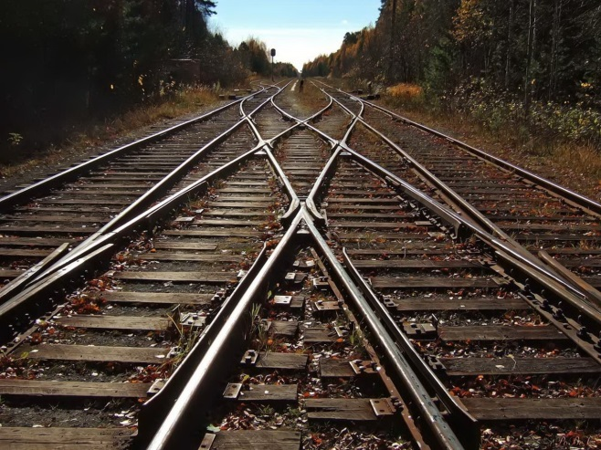
5. Tendencias: Un punto de encuentro entre lo presencial y lo tecnológico
para rediseñar entornos de aprendizaje
¿ Podemos resolver dicotomías presencial- online? ¿Qué experiencias de aprendizaje
facilitamos? ¿ Avanzamos hacia estructuras flexibles? ¿Qué necesitamos repensar? ¿En qué dirección transitamos? ¿Desde que concepciones lo hacemos? ¿Cambiamos nuestras grandes asunciones/perspectivas?
railpressnews.blogspot.com

Slide 17
Informe Horizon, Educación Superior, 2016
Tendencias
Avanzar en la cultura de la innovación
Repensar cómo funcionan las universidades
Rediseñar espacios de aprendizaje
Experiencias de aprendizaje profundo y complejo
Desafíos
Mantener la relevancia de la educación
Equilibrio experiencias mundo virtual y real
Combinar aprendizaje formal e informal
Mejorar la alfabetización digital
Desarrollos Tecnológicos
Trae tu Propia Tecnología
Análisis del aprendizaje y aprendizaje adaptativo
Realidad Virtual y Realidad Aumentada
Makerspaces (ideas en objetos reales)
Más esfuerzo en la evaluación de aprendizajes
Aumento de Prácticas de Blended Learning
Modelos de educación competitivos
Personalizar el aprendizaje
Computación Afectiva
Robótica
+
-

Slide 18
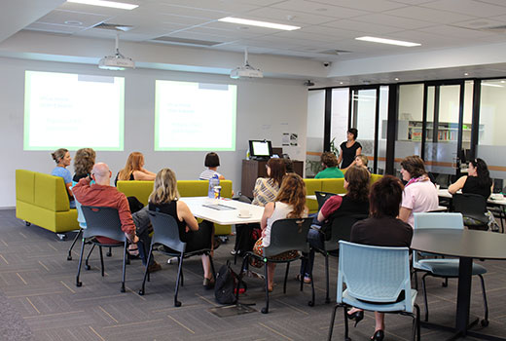
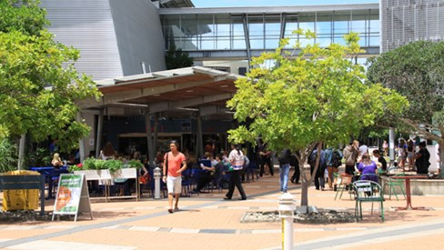
Universidad Sunshine Coast- Australia
Estrategia de Blended learning como política institucional
No es opcional sino un diseño integral
Aumenta compromiso con clases presenciales más activas.
Producción conocimiento de los estudiantes
Centro de Apoyo
http://www.usc.edu.au/explore/vision/learning-and-teaching/blended-learning-at-usc

Slide 19
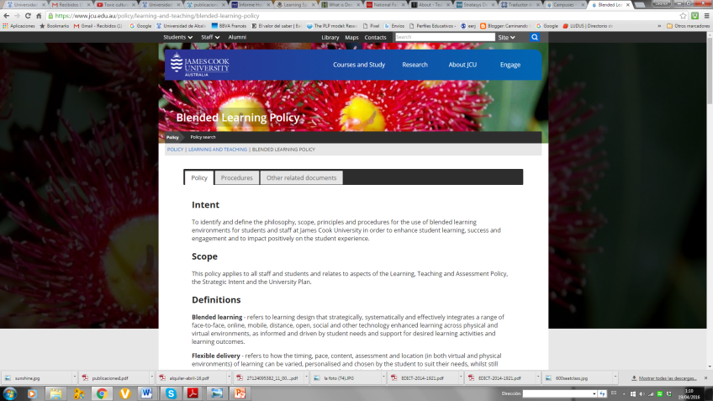

Universidad James Cook, Australia
Basada en una concepción holística del curriculum integra de modo flexible encuentros presenciales y desarrollo tecnológicos para la mejora del aprendizaje
La tecnología es una oportunidad para aumentar la participación, seguir a estudiantes en riesgo, dar mayor apoyo y retroalimentación (analíticas de aprendizaje)
Alfabetización como una competencia esencial para los estudiantes y una habilidad central para el profesorado
Opciones flexibles del curriculum
-Asegurar la diversidad de estudiantes, buscar el impacto en el compromiso del estudiante con su aprendizaje
-Facilitar acceso a servicios, recursos, herramientas
-Crear sentido de pertenencia a la universidad, fomentar interacción y comunicación
-Oportunidad para el desarrollo de competencia digital en el contexto específico de sus asignaturas
https://www.jcu.edu.au/policy/learning-and-teaching/blended-learning-policy

Slide 20
Taxonomía de modelos semipresenciales: Stake and Horn (2012)
Modelo de rotación
Modelo flexible
Modelo propio
individual
Modelo enriquecido
http://www.christenseninstitute.org/wp-content/uploads/2013/04/Classifying-K-12-blended-learning.pdf

Slide 21
Modelo de Rotación: Clase inversa (Flipped classroom)
Encuentros presenciales: aprendizaje activo, colaborativo. Producción de conocimiento
Control del estudiante sobre ritmo de aprendizaje online, tiempo y lugar

Slide 22
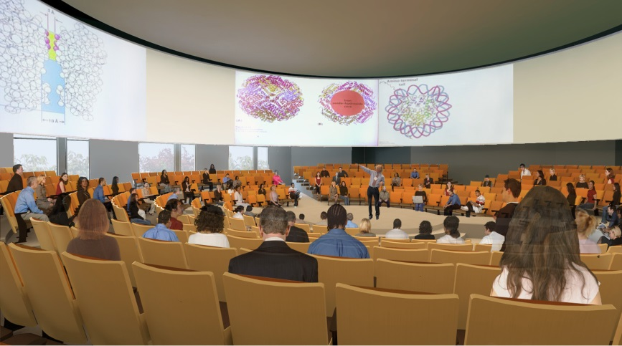
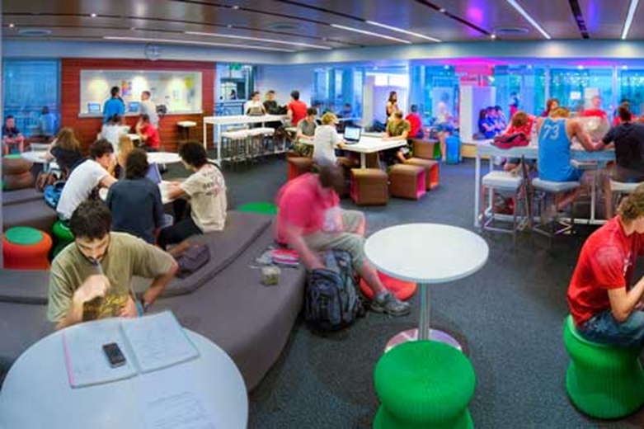
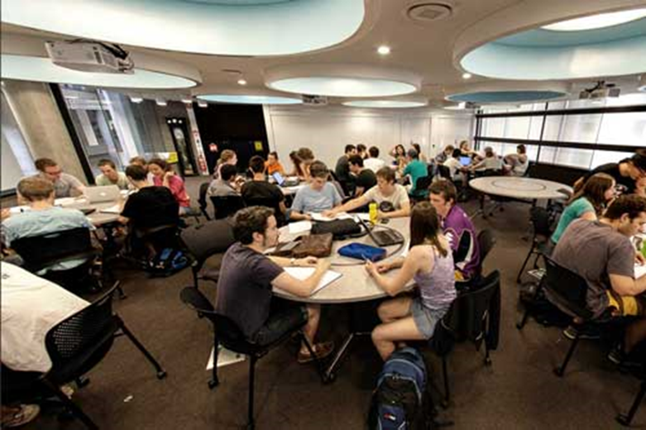
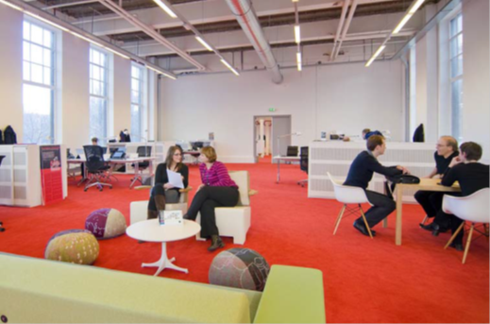
Rediseñar espacios de Aprendizaje
Oregon State University
Engineering Learning Centre Extension (ELCX)
Deaking University
Universidad Técnica de Delft

Slide 23
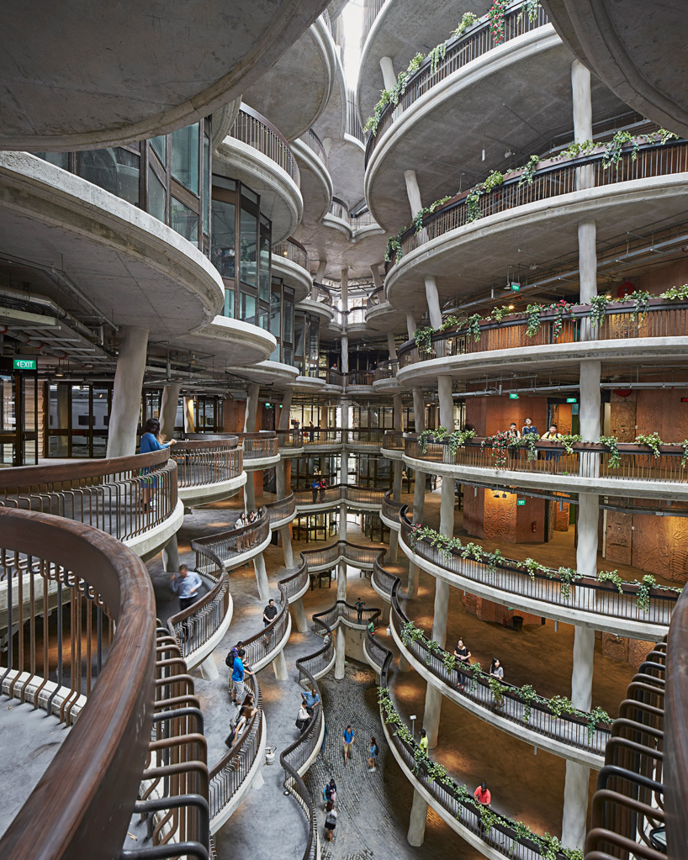
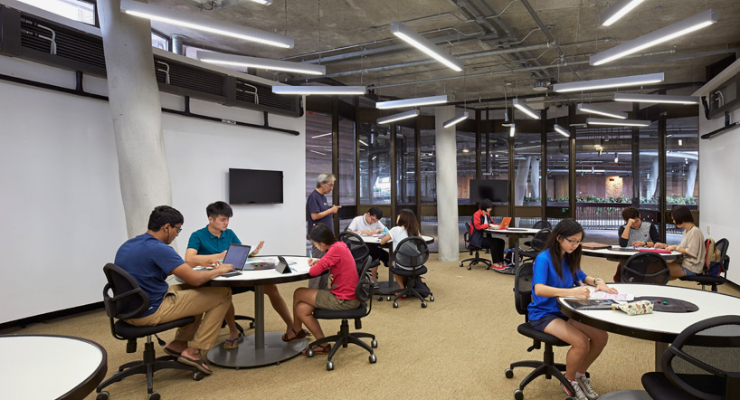
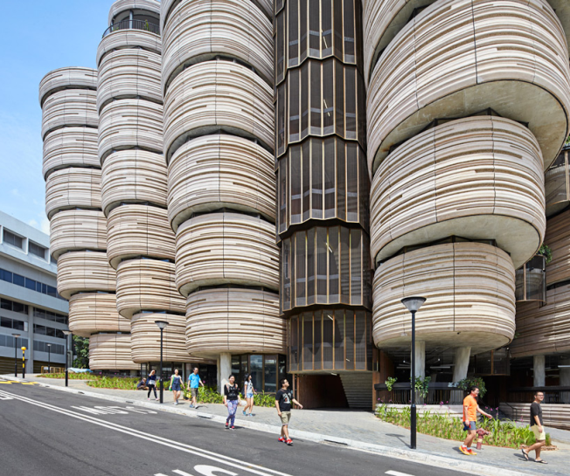
Nanyang Technological University Learning Hub- Singapore
http://www.designboom.com/architecture/thomas-heatherwick-studio-learning-hub-nanyang-technological-university-singapore-designboom-03-10-2015/

Slide 24
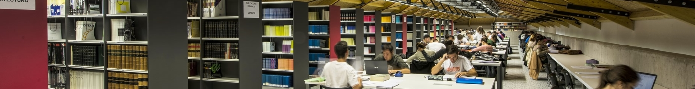
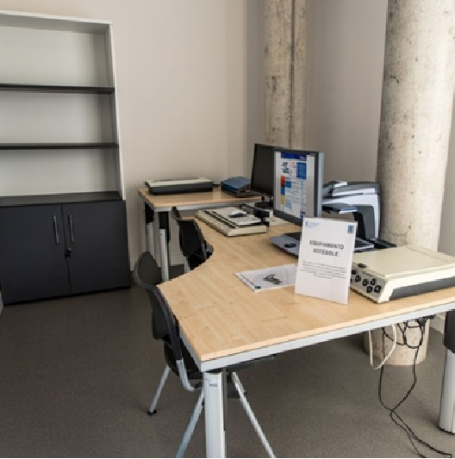
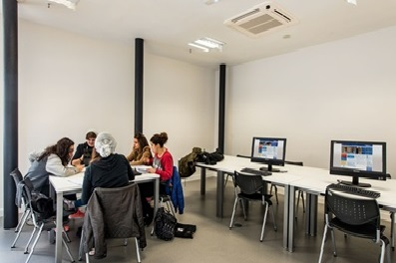
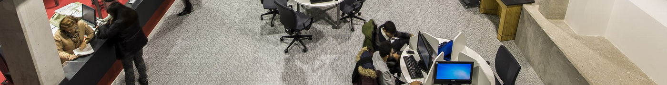
CRAI- Biblioteca (Centro de Recursos para el Aprendizaje y la Investigación)

Slide 25
Profundizar hacia experiencias de aprendizajes más complejas
Diseñar productos,
Artefactos, materiales
Simulaciones
Aprendizaje Servicio
Trabajos intervención
interdisciplinar
Proyectos
Redes y comunidades
aprendizaje
Resolución de Problemas
Integración de Prácticas
en contexto
Iborra, 2016. “New shoes for the same feet”. World Conference an Educational Science

Slide 26



Avanzar en propuestas inter y transdisciplinar
Minnesota’s Discovery, Research and InnoVation Economy (MnDRIVE) es una asociación entre la universidad y el estado para alinear las áreas fuertes de la universidad con las industrias emergentes del estado y atender hacia nuevos desafíos
12 Proyectos Transdisciplinares
Investigaciones del cerebro
Investigaciones en Robótica
Medio ambiente
https://mndrive.umn.edu/

Slide 27
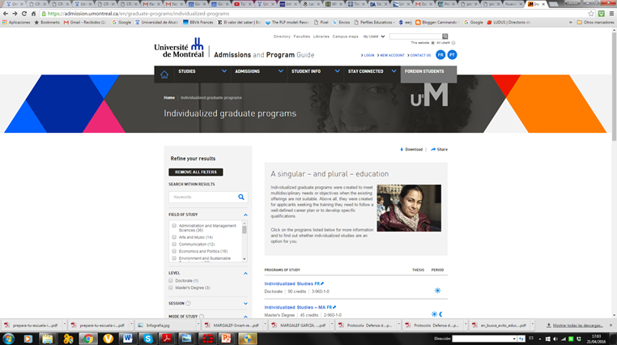

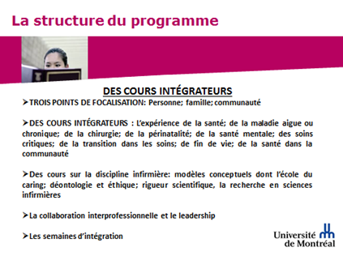

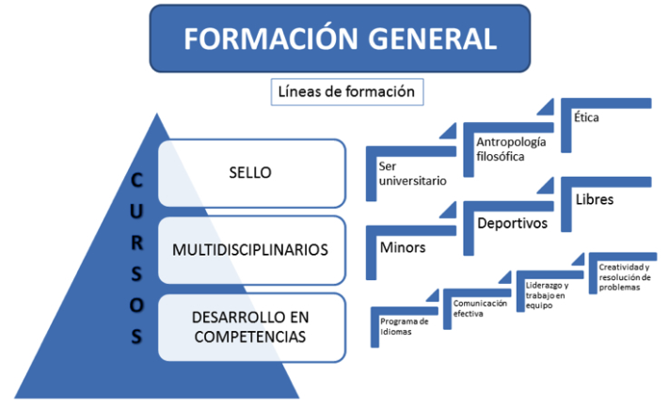
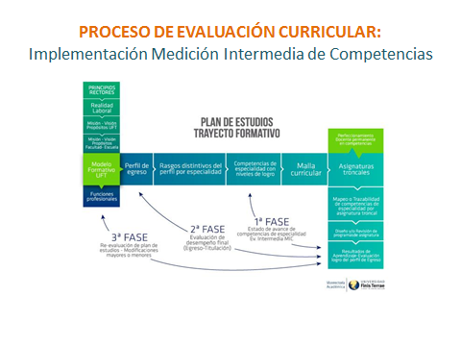

Más experiencias…….

Slide 28
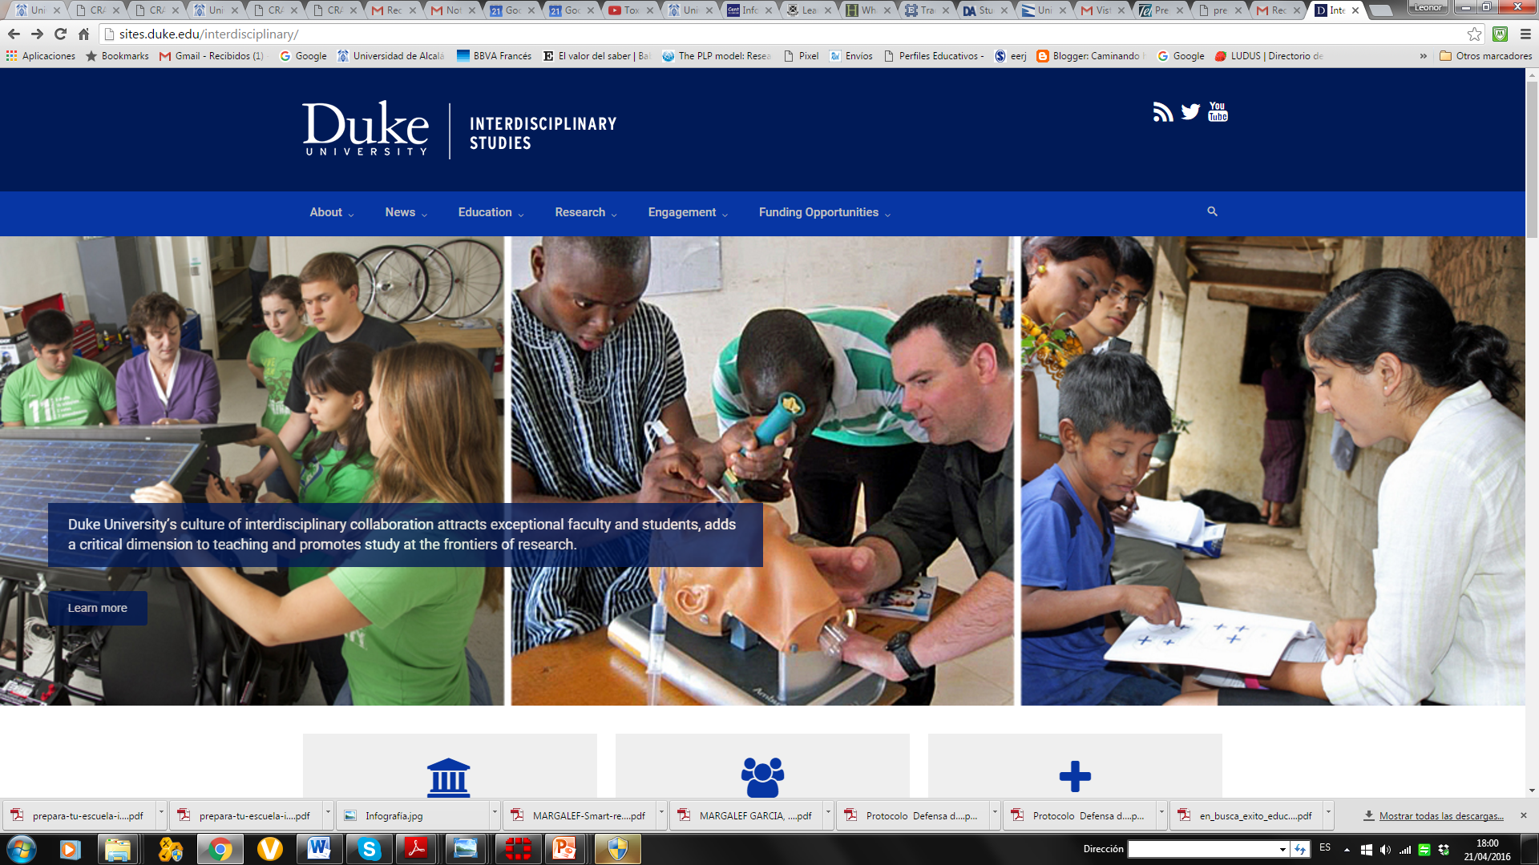

Slide 29
¿Universidades sin paredes, aprendizaje distribuido y expandido en comunidades
Aprendizaje?
Mintz, 2016 propone:
Transformar clases en redes de conocimiento y aprendizaje
¿Cómo hacerlo? ¿Desde nuestra forma de concebir el enseñar y el aprender es factible? ¿es deseable, hasta qué punto?
https://www.insidehighered.com/blogs/higher-ed-beta/designing-next-generation-universities-0

Slide 30
Créditos por cursos MOOCs
Universidad de Illinois
Experiencia Laboral
Flexibilidad en el reconocimiento de
créditos
Reconocimiento por experiencias
Viajes- Universidad San Diego
http://extension.ucsd.edu/
Certificación a innovadores
http://bit.ly/UMichiganInnovators
Extraído del Observatorio Tecnológico de Monterrey

Slide 31
Explorando nuevos caminos
De la información a la acción
De la acción a la reflexión
Aprendizaje
Invisible al
Aprendizaje visible
Tendencias:
Un punto de encuentro
Renovar el compromiso con la innovación
Ideas claves

Slide 32

6. Una apuesta por renovar el compromiso con la innovación

Slide 33
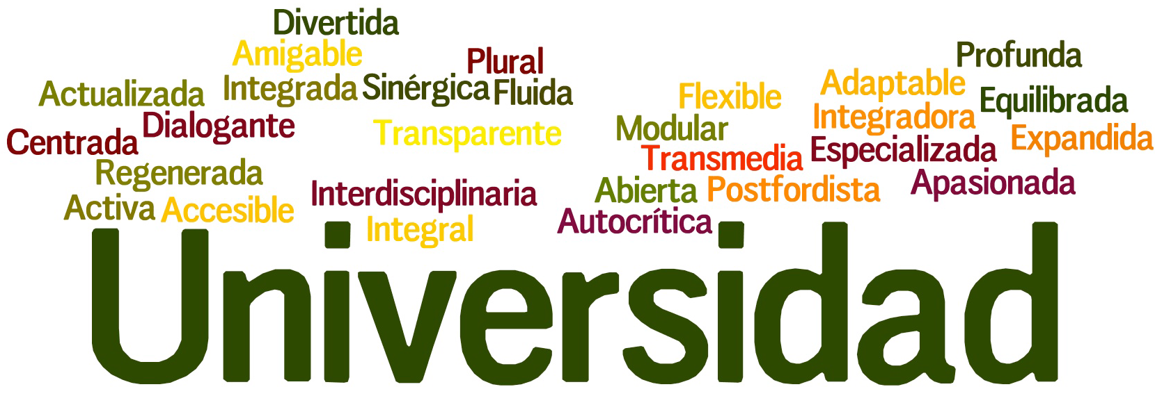
Carlos A. Scolari - Ilaria Di Bonito - Maria-Jose Masanet ( 2014). Diseñar la Universidad del Futuro
www.upf.edu
Proyecto PlaQUID 2012-13 con el apoyo del Centro para la Calidad y la Innovación Docente (CQUID) - Universitat Pompeu Fabra (Barcelona)

